Slide 1

破解AI之謎 首部曲 認識：
AI的前世今生，數據預測未來
丘祐瑋 – David Chiu
EMAIL: david@largitdata.com
網站: www.largitdata.com
電話: +886929094381

Slide 2


關於我
大數軟體有限公司創辦人
前趨勢科技工程師
大數學堂
http://www.largitdata.com/
粉絲頁
https://www.facebook.com/largitdata
R for Data Science Cookbook
https://www.packtpub.com/big-data-and-business-intelligence/r-data-science-cookbook
Machine Learning With R Cookbook https://www.packtpub.com/big-data-and-business-intelligence/machine-learning-r-cookbook

Slide 3
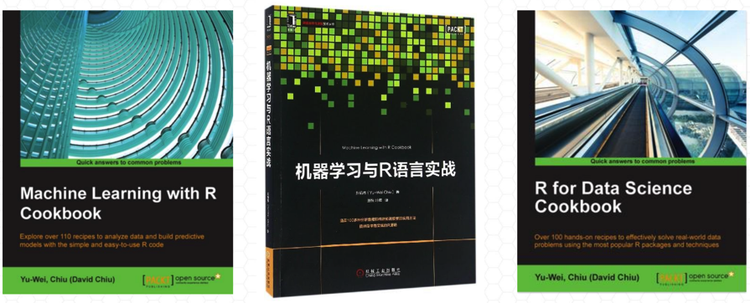
Machine Learning With R Cookbook (機器學習與R語言實戰) & R for Data Science Cookbook (數據科學:R語言實現)
Author: Yu-Wei (David) Chiu

Slide 4

人工智慧的發展歷史

Slide 5
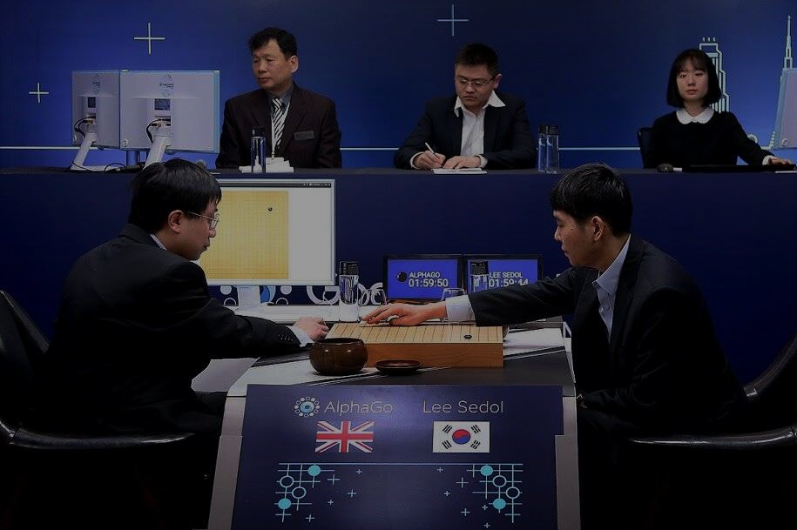
AlphaGO
使用深度學習技術打敗頂尖棋手

Slide 6

AlphaGO Zero
只需要三天就能熟悉第一代AlphaGo
所有的圍棋知識

Slide 7
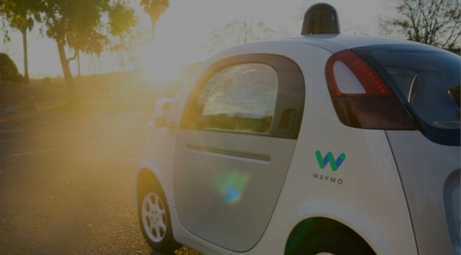
Google 成立 Waymo
打造全球第一個無人車上路測試

Slide 8
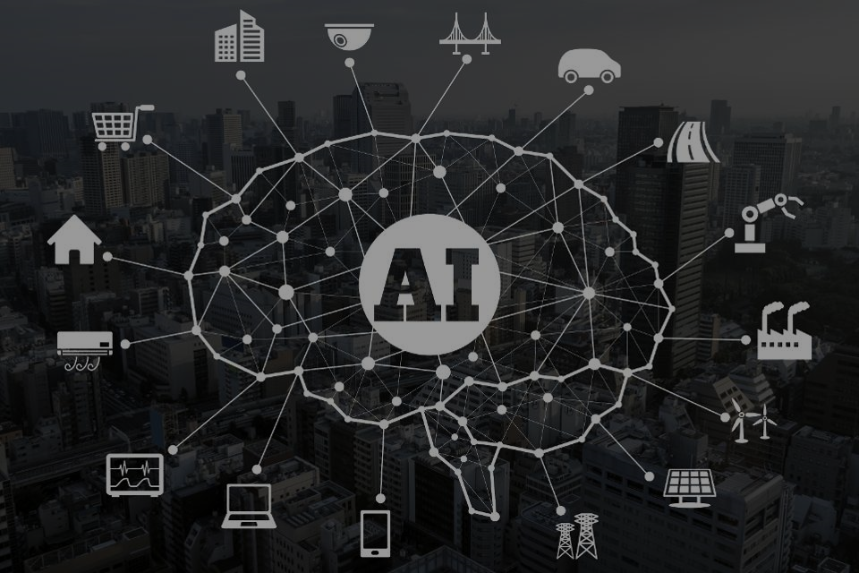
什麼是人工智慧(A.I)?

Slide 9
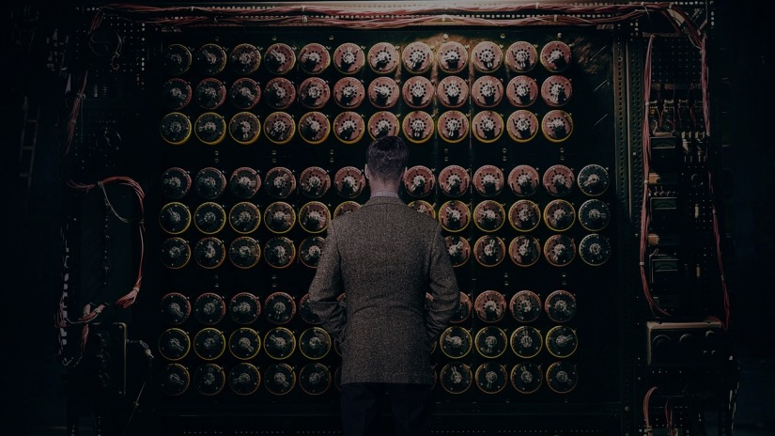
模仿遊戲（The Imitation Game），講述了計算機科學之父 艾倫·圖靈的傳奇人生，故事主要聚焦於圖靈協助盟軍破譯德國密碼系統英格瑪，從而扭轉二戰戰局的經歷

Slide 10
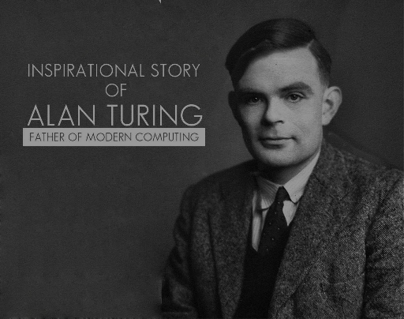
讓我問你一個問題，你必須作答。 根據你的回答，我將能判定：你是人，還是機器

Slide 11
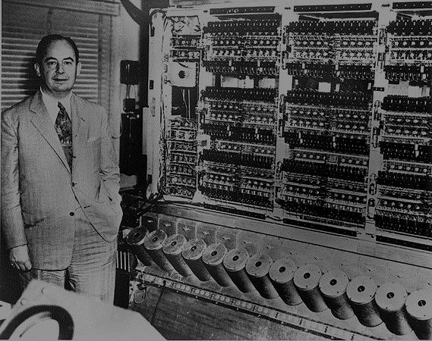
1945 年，第一台通用電腦 EDVAC 問世
透過電腦的超強運算能力
大家希望電腦有一天會比人類更聰明

Slide 12
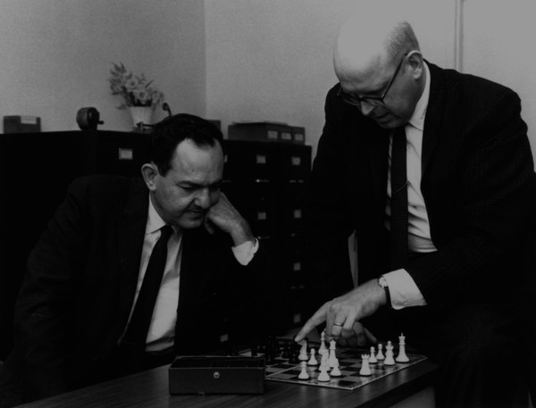
1956 年舉辦于達特茅斯的一場研討會
紐厄爾 (Newell)、西蒙 (Simon) 展示了“全世界第一個人工智慧程式”
邏輯理論家 (Logic Theorist)

Slide 13
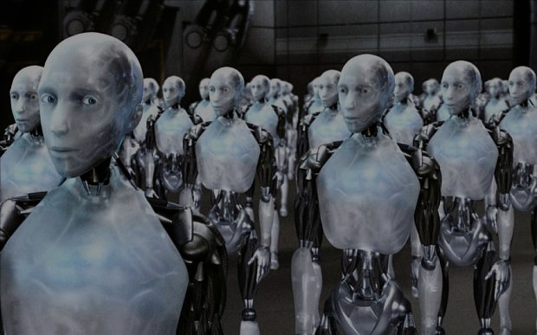
阿西莫夫《我，機器人》中設定機器人三定律做為機器人的行為準則
第一定律：機器人不得傷害人類個體，或者目睹人類個體將遭受危險而袖手不管
第二定律：機器人必須服從人給予它的命令，當該命令與第一定律衝突時例外
第三定律：機器人在不違反第一、第二定律的情況下要盡可能保護自己的生存

Slide 14
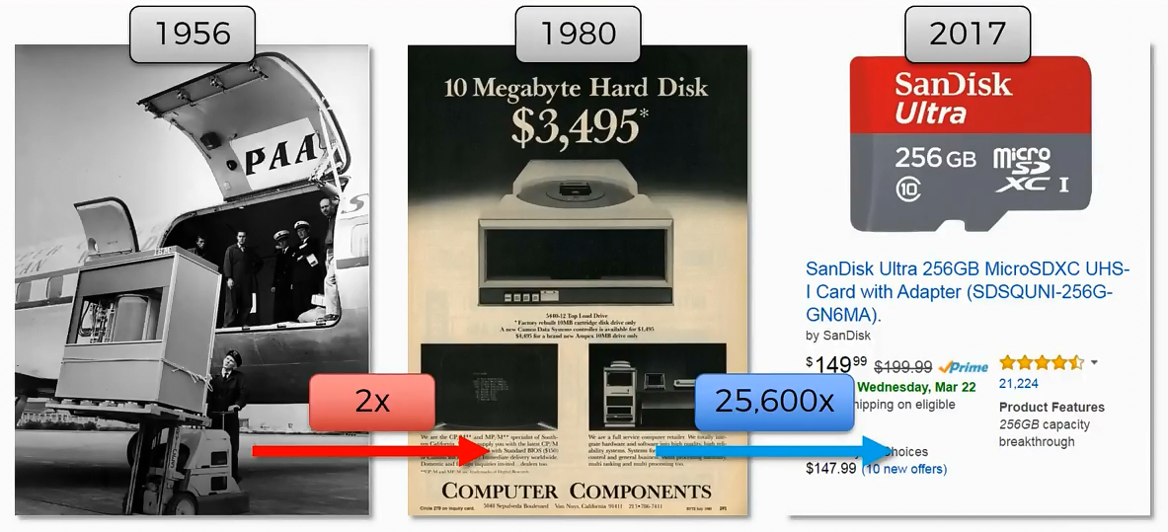
硬體成本逐漸降低

Slide 15
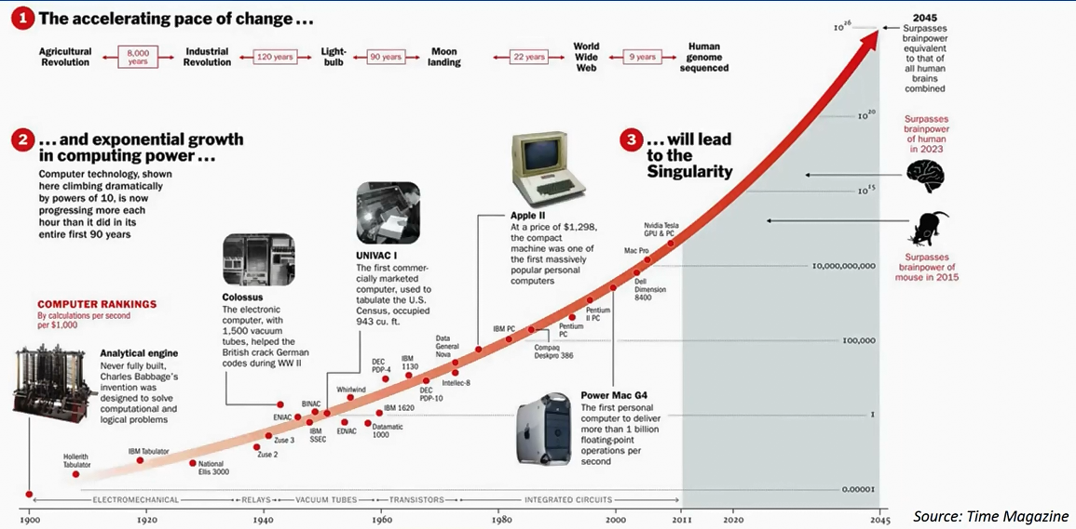
莫爾定律
當價格不變時，電晶體上可容納的元器件的數目，約每隔18-24個月便會增加一倍，性能也將提升一倍
換言之，每一美元所能買到的電腦性能，將每隔18-24個月翻一倍以上

Slide 16
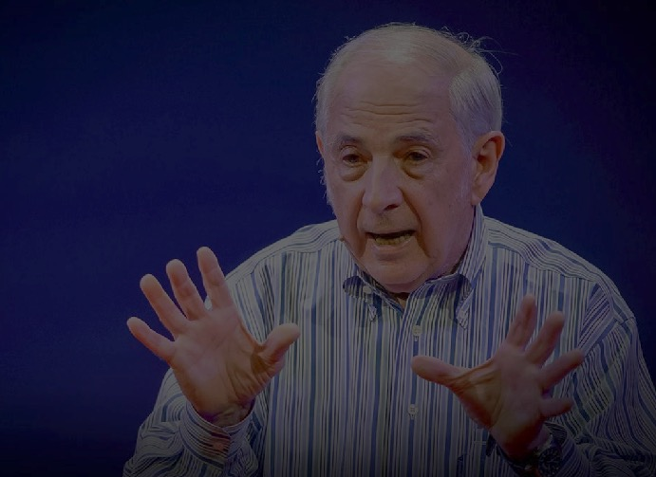
課程簡介
1980年，約翰瑟爾(John Searle)提出
強人工智慧(Strong A.I.)和弱人工智慧(Weak A.I.) 的分類
強A.I.：指人工思考智慧，大膽假設電腦能具有與人相同程度的思考能力
弱A.I.：指人工類比智慧，主張機器只能模擬人類具有思維的行為表現，而不是真的懂得思考

Slide 17
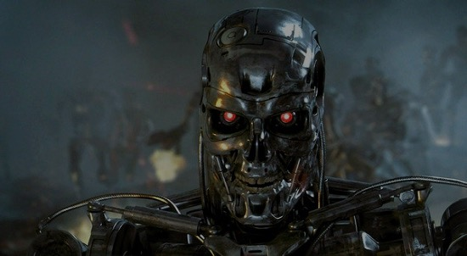
課程簡介
強人工智慧
模仿人類推理過程的思考模式，需要百分之百確定的事實配合，實務上應用困難

Slide 18

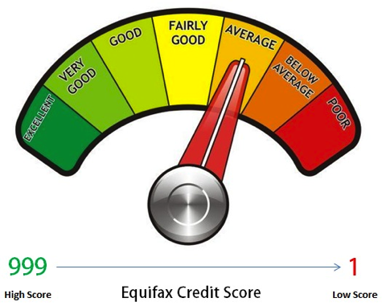
弱人工智慧 - 預測模型
是否能用統計機率學來處理人工智慧的問題呢？
e.g. 根據個人行為的特定機制 (是否點擊廣告)，預測模型把個人特性(身高，性別，職業)當輸入資料，提供預測分數當產出資料，分數越高，產生該行為的機會越高。

Slide 19
機器學習

Slide 20
統計
日常生活中常需要根據不完整的資訊做決定
統計可以把不確定的程度量化，用精確的方式來表達，掌握不確定的程度
統計學的目的
分析資料，將資料做出摘要
做出更好的決定
辨識出能提升做每件事的效果
評估決策或事項的效用

Slide 21
敘述性統計 v.s. 推論性統計
敘述性統計
有系統的歸納資料，瞭解資料的輪廓
對數據樣本做敘述性陳述，例如：平均數、標準差、 計次頻率、百分比
對數據資料的圖像化處理，將資料摘要變為圖表
推論性統計
資料模型的建構
從樣本推論整體資料的概況
相關、回歸、 單因數變異數、因素分析

Slide 22
讓機器做預測分析
從歷史資料建構預測性模型，以預測未知值
Attribute
Target
Name | Balance | Age | Employed | Bad debt
Mike | 20000 | 42 | N | Y
Mary | 25000 | 33 | Y | N
Claudio | 115000 | 40 | N | N
Robert | 29000 | 23 | Y | Y
Dora | 72000 | 31 | N | N

Slide 23
機器學習
機器學習的目的是：歸納（Induction）
從詳細事實到一般通論
A computer program is said to learn from experience E with respect to some task T and some performance measure P, if its performance on T, as measured by P, improves with experience E -- Tom Mitchell (1998)
找出有效的預測模型
一開始都從一個簡單的模型開始
藉由不斷餵入訓練資料，修改模型
不斷提升預測績效

Slide 24
機器學習 v.s. 統計
統計學家
專注在於模型甚於資料
可以用小量資料便可進行預測
建立預測模型時已考慮隨機誤差
機器學習學家
專注在於資料甚於模型
用大量資料校正模型

Slide 25
用機率與規則產生預測模型
線性模型
e.g. 針對一個化妝品廣告，對女性的吸引力可以給予權重90%，男性權重只有10%，以權重搭配個人點擊機率 (15%)可以算出對該使用者推薦的分數(或機率)
女性13.5%，男性1.5%
規則模型
e.g.
假使使用者為女性
而且月收入高達3萬以上
而且還沒看過這廣告
點擊機率為11%

Slide 26
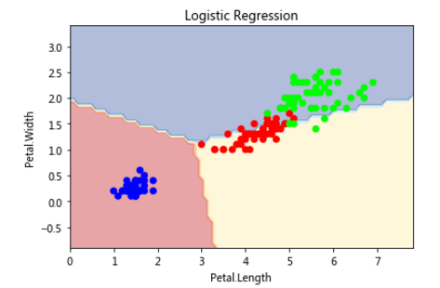
解決線性分類問題
那非線性分類問題呢?

Slide 27
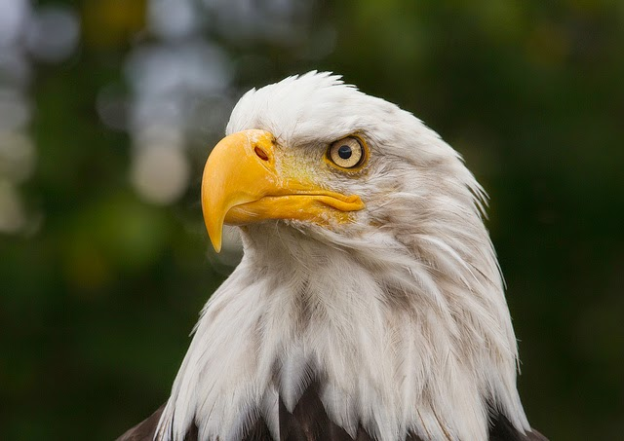
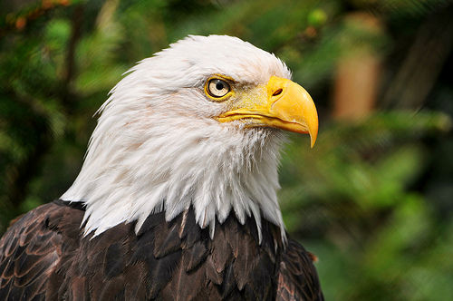
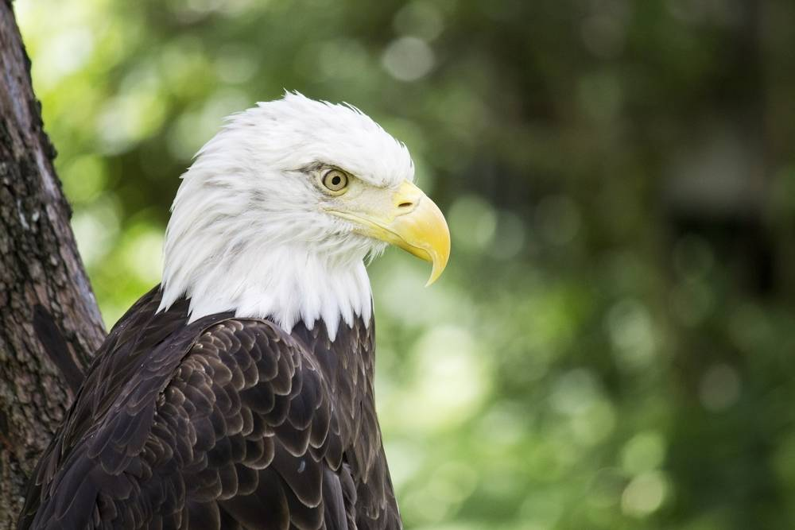
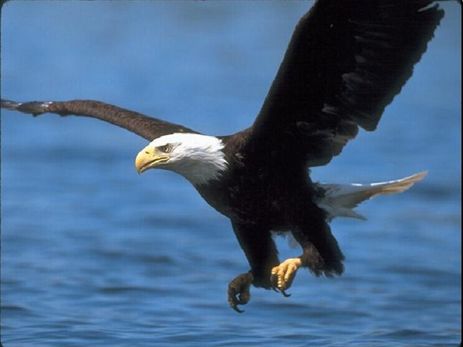
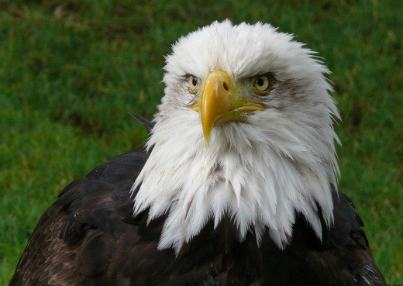
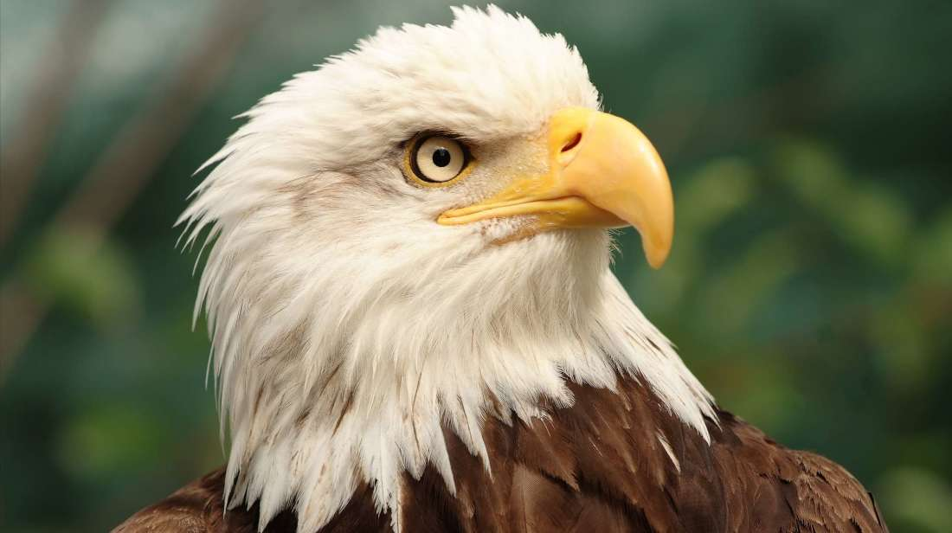
影像辨識

Slide 28
類神經網路

Slide 29
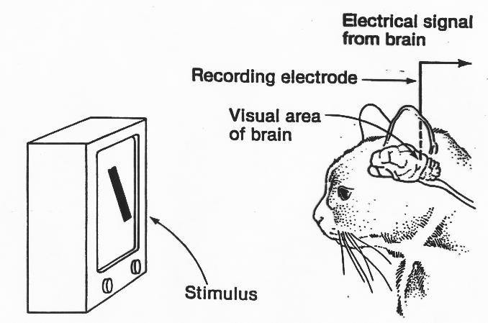
啟發於神經元的實驗
神經生物學家 David Hubel 和 Torsten Wiesel在1981年發現貓的不同視覺神經元對於不同光影的反應不盡相同，在不同情況下的視覺神經元有著不同的活躍程度，甚至只對圖像的某些特定細節有反應，兩人因此發現而獲得了諾貝爾醫學獎。

Slide 30
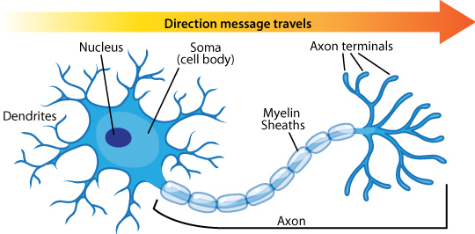
人工神經網路 (Artificial Neural Network)
神經系統由神經元構成，彼此間透過突觸以電流傳遞訊號。是否傳遞訊號、取決於神經細胞接收到的訊號量，當訊號量超過了某個閾值 (Threshold) 時，細胞體就會產生電流、通過突觸傳到其他神經元

Slide 31
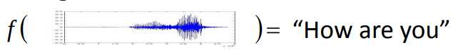
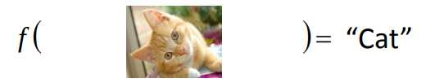
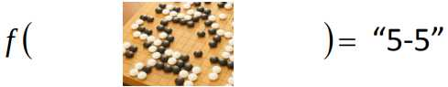
萬用函數
如果能夠模擬神經元產生一個萬用函數呢?
是否就可以像人類一樣解決所有問題了?

Slide 32
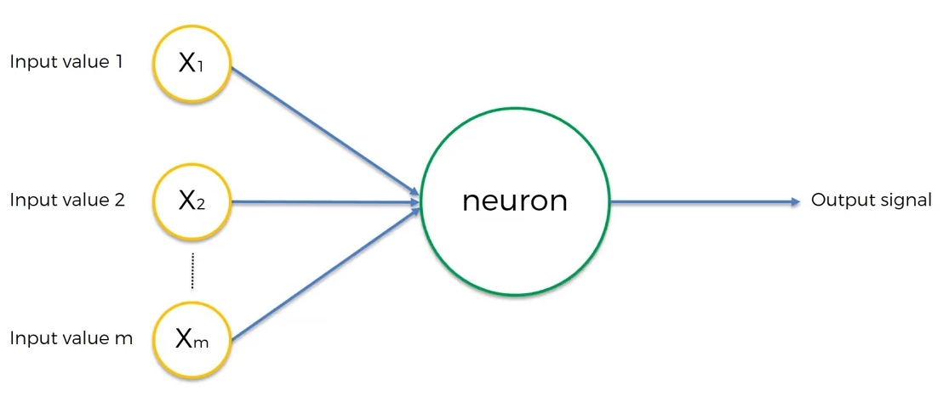
感知機
1957 年，Rosenblatt 提出了感知機(Perceptron)模型
輸入值 1
輸入值 2
神經元
輸出值
輸入值 m
加總收集到的訊號
線性或非線性轉換
產生一個新的信號

Slide 33
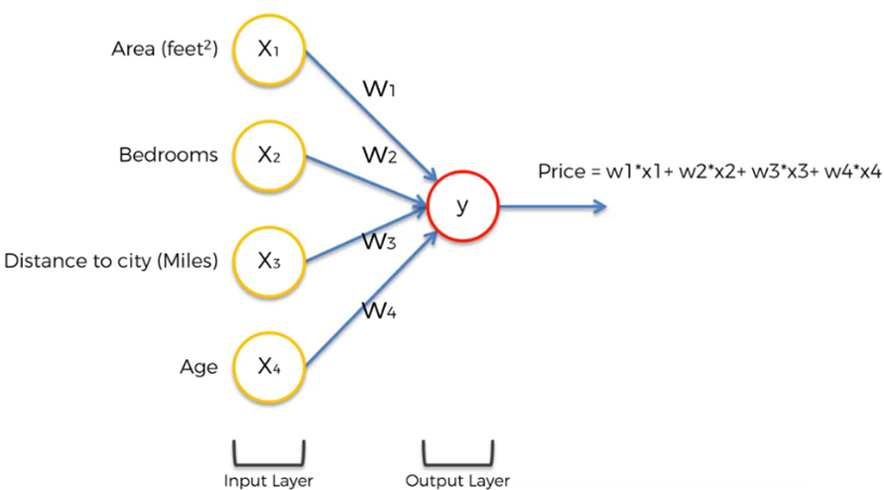
單層感知機
假設要預測房屋價格
地坪
房間數
價格
距離捷運距離
屋齡
輸入層
輸出層

Slide 34
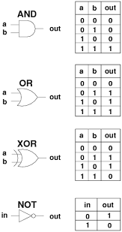
邏輯門
邏輯門是組成數位系統的基本結構，通常組合使用實現更為複雜的邏輯運算
輸入值 1
輸入值 2
神經元
輸出值
輸入值 m

Slide 35
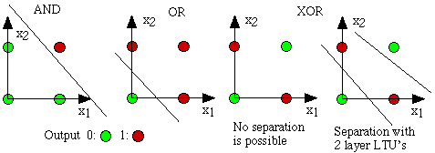
單層感知機的缺點
1969年，MIT人工智慧實驗室的Marvin Minsky 和 Seymour 出版了Perceptrons 一書，證明單層感知機無法處理XOR 問題

Slide 36
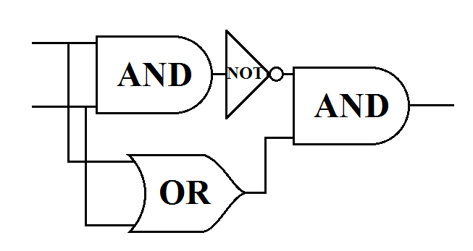
利用AND 、 OR 、NOT組合XOR

Slide 37
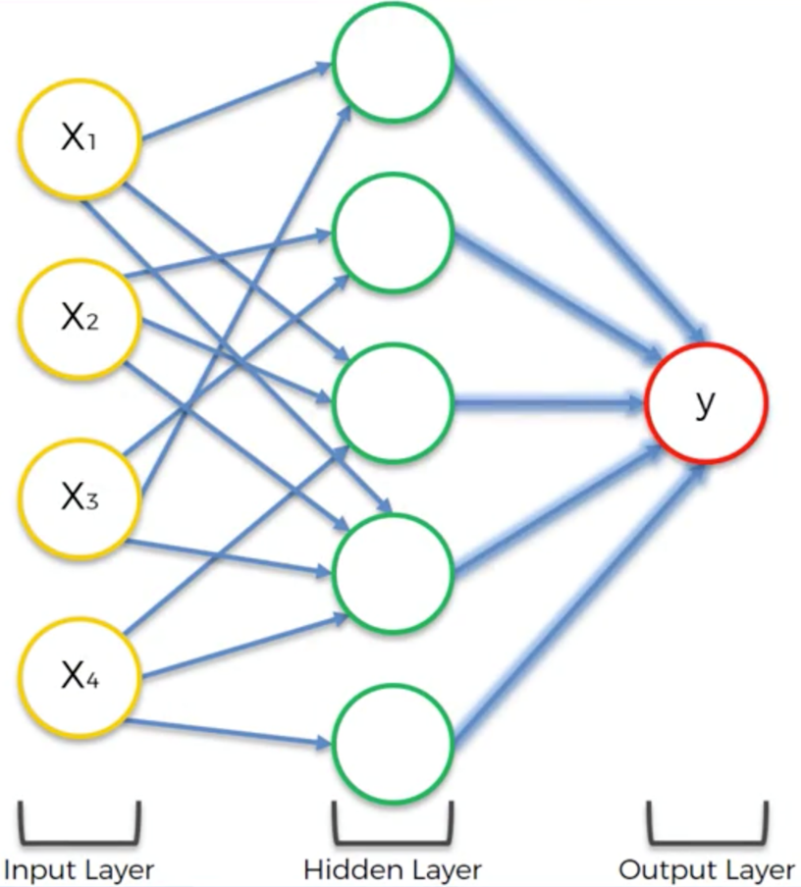
多層感知機
1986 年，Rumelhart、Hinton 等人提出「反向傳播演算法」(Backpropagation) 訓練神經網路， 催生出具備非線性學習能力的多層感知機 (Multi-Layer Perceptron)
輸入層
隱藏層
輸出層

Slide 38
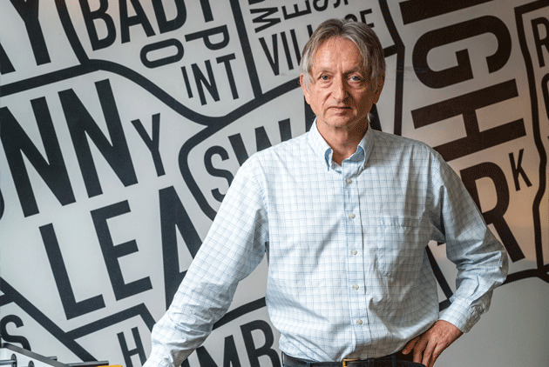
Geoffrey Hinton - 深度學習之父
http://www.cs.toronto.edu/~hinton/

Slide 39
建構神經網路

Slide 40
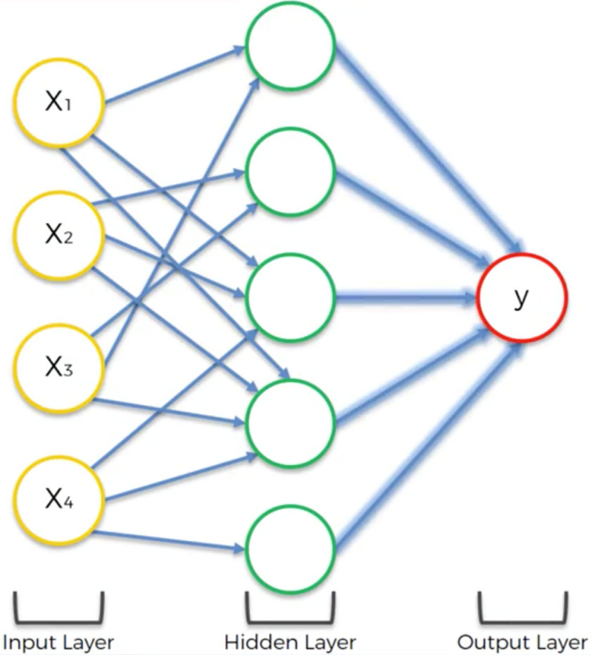
神經網路
地坪
房間數
價格
距離捷運距離
屋齡
輸入層
隱藏層
輸出層

Slide 41
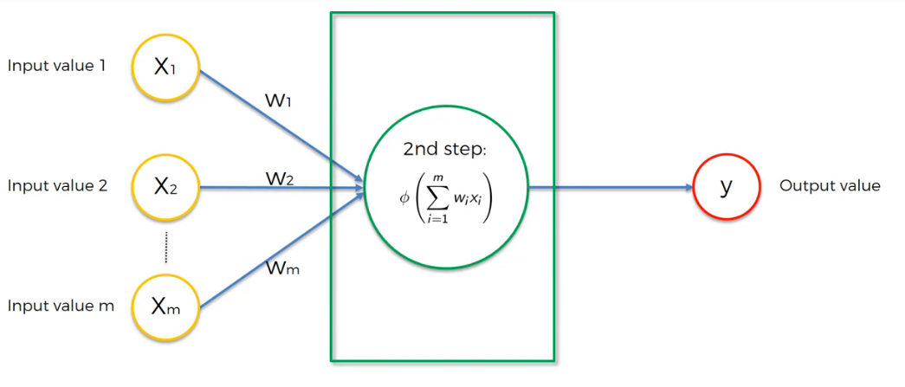
使用激活函數調整輸出
輸入值 1
神經元
輸入值 2
輸出值
啟動函數Activation Function
連續型數字
Binary
類別數據
輸入值 m
來自同一個觀察的獨立變數
必須要標準化

Slide 42
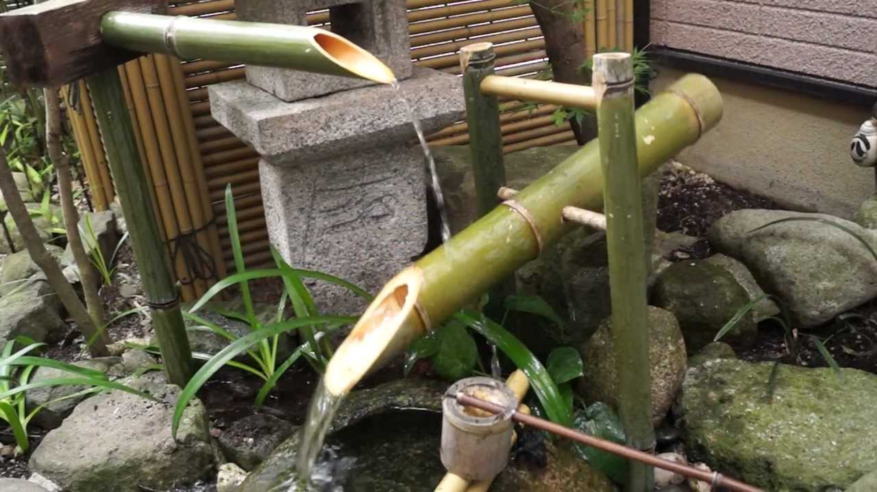
如同鹿威し的激活函數

Slide 43
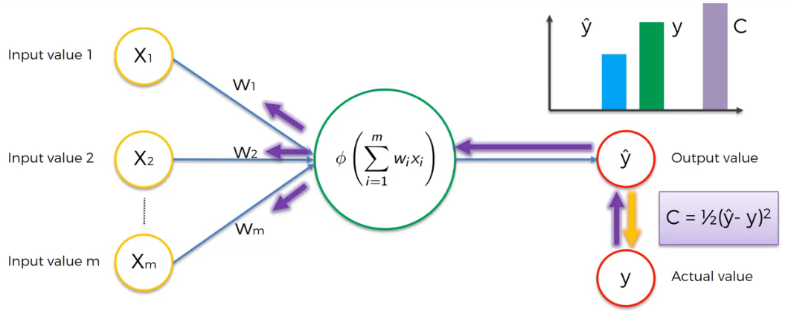
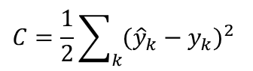
類神經網路如何運作
「代價函數」(Cost Function) 或「損失函數」 ，(Loss Function)。代價函數是預測結果和真實結果之間的差距
輸入值 1
輸入值 2
輸出值
$$C=\frac{1}{2}\sum_{k}{{({\hat{y}}_{k}−y_{k})}^{2}}$$
輸入值 m
實際值
輸入層
隱藏層
輸出層

Slide 44
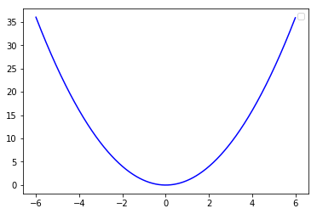
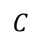
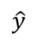
梯度法
Gradient Descent Method
找出代價函數的最小值
Gradient Ascent Method
找出代價函數的最大值
$$C$$
但參數這麼多
要如何有效搜尋代價函數的最小值
$$\hat{y}$$

Slide 45
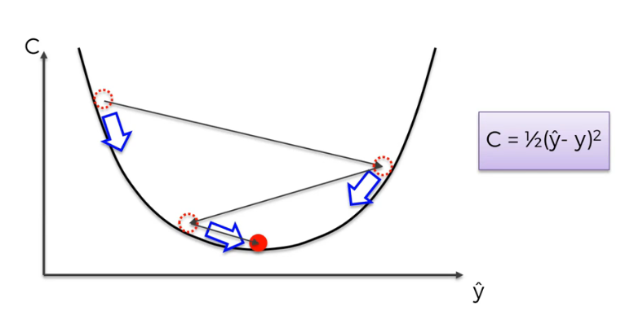
計算偏微分
要快速到達目的地，就必須知道要往哪個方向做調整？以及調整幅度的範圍？
斜率為正, 往左調整
斜率為負, 往右調整
斜率越大, 調整幅度越大

Slide 46
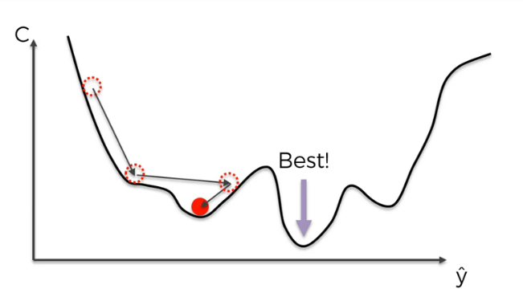
局部最佳解(Local Minimum)
一路從頭找到最低點可能會陷入局部最佳解(Local Minimum) 等問題
神經網路只要超過 3 層以上就幾乎沒有效果
「梯度消失」(Vanishing Gradient)
代價函數為非凸函數，求解時容易陷入局部最優解、而非全域最優解

Slide 47
傳統神經網路只能處理淺層結構
梯度消失問題會隨著神經網路層數的增加而更加嚴重，所以傳統類神經網路只能處理淺層結構（比如 2 層）的網路，從而限制了性能
單層感知機、和多層感知機失敗，導致1980的學界認為類神經網路是死胡同
在 1990 年代，支持向量機 (Support Vector Machine, SVM) 等「淺層機器學習模型」成為主流技術，此為機器學習的第二波浪潮

Slide 48
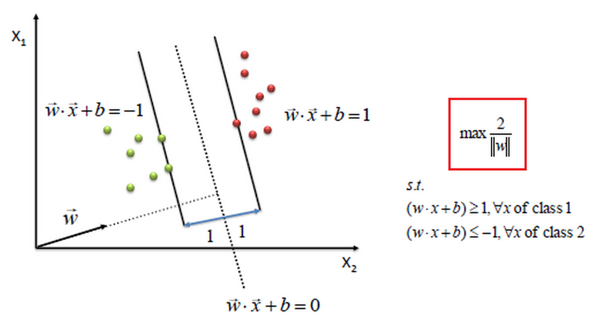
支持向量機 (Support Vector Machine)

Slide 49
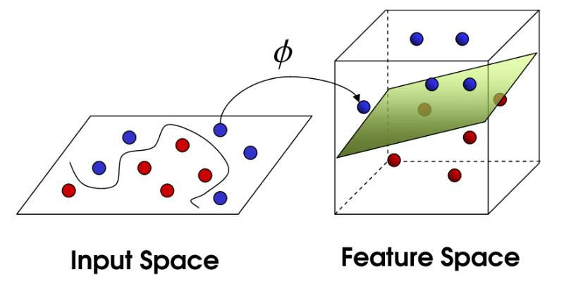
解決高維度資料切分問題

Slide 50
深度學習

Slide 51
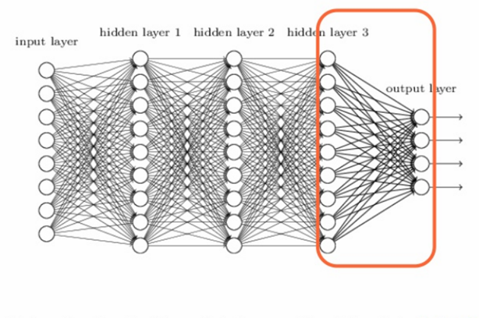
類神經網路的曙光
2006 – A fast learning algorithm for deep belief nets
Hinton提出用神經網路的非監督式學習來做為神經網路初始權重的指派
非監督式學習

Slide 52
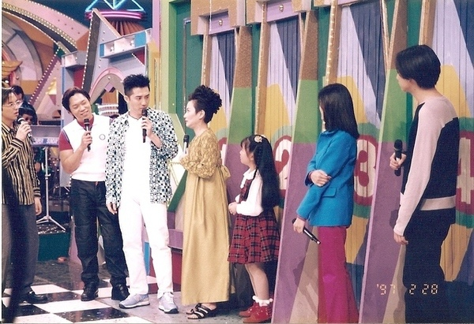

Slide 53
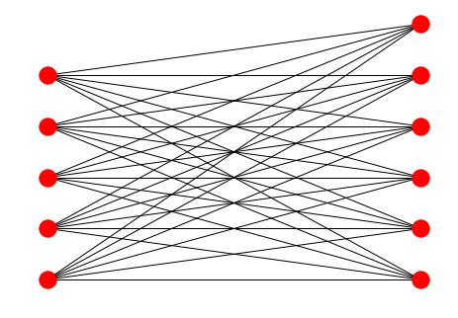

限制玻爾茲曼機 (Restricted Boltzmann Machines)
同一層的神經元彼此間沒有連結，不同層的神經元彼此間會連接在一起，並採取隨機決策 (stochastic decisions) 來決定一個神經元要傳導或不傳導
劇情片 動作片 李奧納多 奧斯卡 昆汀·塔倫提諾
Hidden Nodes
隱藏層
Visible Nodes
可視層
0
1
0
1
駭客任務 鬥陣俱樂部 阿甘正傳 黑色追緝令 鐵達尼號 神鬼無間
The Matrix Fight Club Forrest Gump Pulp Fiction Titanic The Departed

Slide 54
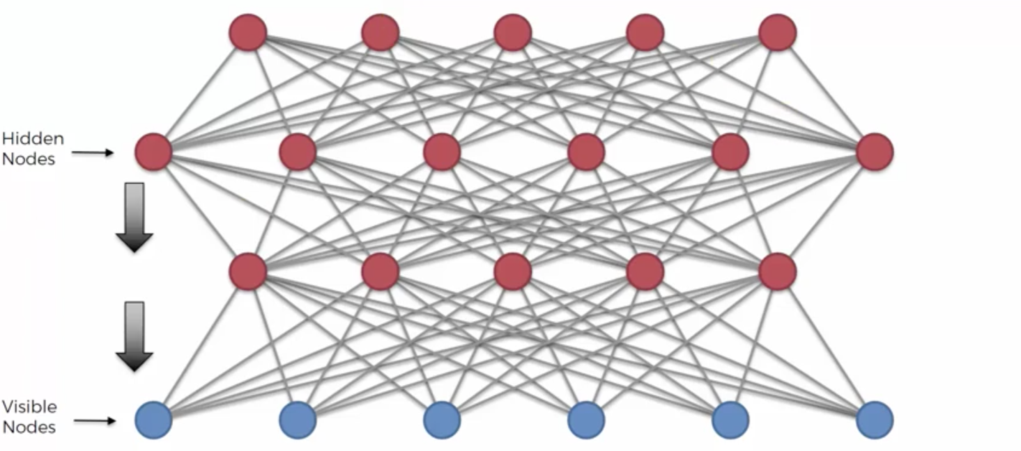
Deep Belief Networks
深度信念網路會一次訓練 2 層RBM ；將數個 RBM 模型堆疊起來，每一層模型的輸出值即為下一層模型的輸入值，直到抵達最後一層輸出層為止

Slide 55
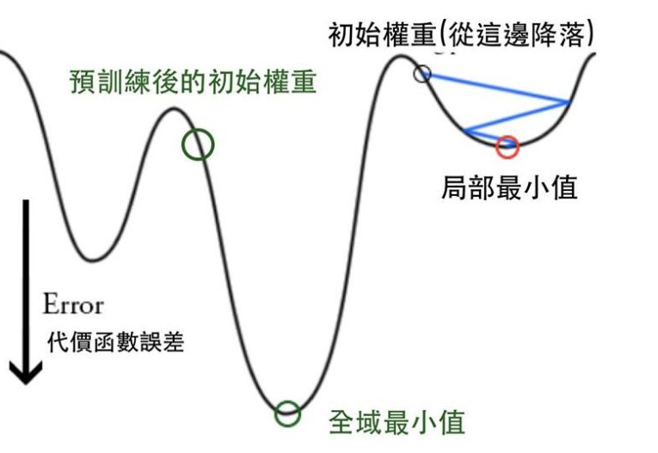
解決反向傳播的優化問題
傳統的神經網路隨機初始化網路中的權值，導致網路很容易收斂到局部最小值
找到一個理想的起始點開始梯度下降，將能夠更快、更容易找到全域最小值。

Slide 56

深度學習網路
深度學習網路突破以往只能用兩層網絡的限制，但由於 Neural Network 長久以來太過惡名昭彰，Hinton 決定把多層的神經網路 (Deep Neural Network) 重命名為深度學習 (Deep Learning)

Slide 57

ImageNet
ImageNet 每年都會舉辦圖形識別大賽

Slide 58

深度學習在ImageNet 一戰成名
Hinton 的兩個學生以 SuperVision 的隊伍名參賽，以 16.42% 的錯誤率遠勝第二名的 26.22%

Slide 59

GPU + 深度學習
深度學習會大量用到矩陣運算，最合適的硬體是負責圖形處理的 GPU
直到 NVIDIA 在 2006 – 2007 年間推出全新運算架構 CUDA —讓GPU成為深度學習運算必用硬體的關鍵。
2012 年 Hinton 的兩位學生利用「深度學習 + GPU」的組合，才真正展現深度學習的威力。

Slide 60


Slide 61

人工智慧 V.S. 深度學習 V.S. 機器學習

Slide 62
人工智慧應用

Slide 63

用影像分割辨識缺陷

Slide 64




SAMPLE 1 – 有缺陷的晶圓
白點代表晶圓生產缺陷

Slide 65



SAMPLE 2 – 有缺陷的晶圓
白點代表晶圓生產缺陷

Slide 66



SAMPLE 3 – 正常的晶圓

Slide 67




輿情分析
快速摘要每日議題

Slide 68

輿情分析
自動發現議題關聯

Slide 69

輿情分析
文章摘要

Slide 70

自動生文
<SOR>Great French bakery! I have tried almost every pizza and now I like wings just hate it in two bars. The service is great too. Love the cup of coffee and food!<EOR>
<SOR>As a Carnegie for desert and pizza over a dollar eat for this palette. Can't wait to go back!<EOR>"
"<SOR>Amazing meat and sauce. Great service. And if you like sushi at a really good price, this is the place to be!! Our waiter took great care of us and the food was very good. I am a big fan and will definitely return. The people here are really friendly. And I highly recommend the hanger steak.<EOR>
<SOR>really friendly. And I highly recommend the hanger steak.<EOR>

Slide 71

偽造聲音

Slide 72


偽造影片

Slide 73

股票投資

Slide 74

詐欺偵測

Slide 75

怎麼開始實現人工智慧?

Slide 76
資料科學

Slide 77


大資料系統應用案例
https://www.youtube.com/watch?v=FQr2nVvkLzc
打卡地點分析

Slide 78

由策略帶出資料，用資料擬定策略

Slide 79
資料科學步驟
資料搜集
資料清理
資料分析
數據視覺化
資料儲存

Slide 80
資料搜集
^{結構化資料}
每筆資料都有固定的欄位、固定的格式，方便程式進行後續取用與分析
^{例如:資料庫}
^{半結構化資料}
^{資料介於結構化資料與非結構化資料之間}
資料具有欄位，也可以依據欄位來進行查找，使用方便，但每筆資料的欄位元可能不一致
^{例如:XML, JSON}
^{非結構化資料}
^{沒有固定的格式，必須整理以後才能存取}
^{沒有格式的文字、網頁數據}

Slide 81

結構化資料
資料有固定的欄位與格式
例如：資料庫表格中所存放的資料
可以下SQL 處理與撈取資料
select title, content from newsmain;

Slide 82


半結構化資料
XML
JSON

Slide 83

非結構化資料

Slide 84
資料科學步驟
資料搜集
資料清理
資料分析
數據視覺化
資料儲存

Slide 85
資料科學家主要工作內容
“80% 都在做加總與平均”
工作內容
資料處理 (Data Munging)
資料分析 (Data Analysis)
詮釋結果 (Interpret Result)
80% 時間會花在資料清理上

Slide 86

資料清理二三事
80% 的時間都在清理資料
^{資料篩選}
^{偵測遺失值}
^{補齊遺失值}
^{資料轉換}
^{處理時間格式資料}
^{重塑資料}
^{學習正規運算式}
…

Slide 87
資料科學步驟
資料搜集
資料清理
資料分析
數據視覺化
資料儲存

Slide 88

關聯式資料庫
安全存儲、管理資料
有效管理磁片上的資料
保持資料的一致性
可以透過標準模型整合資料
使用SQL 運算元據

Slide 89

面對大量資料
垂直擴展 (Vertical Scaling – Scale Up)
增加單一台的 CPU, Storage, Memory
水準擴展 (Horizontal Scaling – Scale Out)
使用多台機器分散工作

Slide 90

集中式處理方式
超級電腦
CPU
Memory
Storage
缺點
成本高昂
可延展性低

Slide 91

分散式處理方式
建立叢集以將工作平行分散(Horizontal Distribution)
單點故障 (Single Point Failure)
透過應用程式管理分割導致失去參考完整性、交易或一致性
叢集授權價格高昂

Slide 92
傳統數據處理面臨問題
處理問題
單台機器可以處理的資料量級
CPU 限制
會因為單台機器錯誤(Single Point Failure)而造成所有工作失敗 (MPI)
儲存
使用SAN 儲存分散式資料
資料必須轉移到處理資料的每個機器上

Slide 93

Hadoop 歷史

Slide 94

Hadoop – 巨量資料解決方案
Apache 計畫
– 由Doug Cutting and Mike Cafarella在Yahoo 時所發起
特色
分散式主從(Master/Slave)架構
高容錯性
標準化量產硬體
以Java 撰寫
讓開發者專注於應用開發

Slide 95






資料儲存分散
資料分割 (Striping)
提升讀取/寫入速度
RAID 0
資料鏡像 (Mirroring)
資料備援
RAID 1

Slide 96




Hadoop 資料運作
本地端計算
串流存取
(Streaming Access)
檔案

Slide 97
資料科學步驟
資料搜集
資料清理
資料分析
數據視覺化
資料儲存

Slide 98

數據分析語言

Slide 99

數據分析語言

Slide 100

R 語言
AT&T貝爾實驗室暨S語言所發展出來的GNU 專案
提供統計分析與圖形視覺化功能的開來源程式語言
使用C, Fortran 程式設計的函式語言

Slide 101
R 語言
S 語言的方言 (分支)
受到函數式程式設計語言Scheme 的啟發，因而想將 該功能加入到 S 語言當中
1992年Ross Ihaka 與 Robert Gentleman 為了教 授統計，因此開發出了 R語言
除了R 以外，還有S-Plus，但兩個分支走向不同 ，一個走向社群，一個走向商業

Slide 102

R 語言
立即完成統計分析
數據處理
資料分析
報表製作
內建許多數學函式及圖形套件(也可安裝協力廠商套件)
可以結合其他語言：如Java, C++
免費且開源 http://cran.r-project.org/src/base/
容易擴充和客制化

Slide 103

Python 語言
動態語言 (Dynamic Language)
於執行時期(Runtime)執行程式碼 (不用編譯)
Dynamic Type: 函式與變數都不需要宣告類型
直譯式語言 (Interpreted Language)
每次執行後可以直接看到結果
物件導向語言 (OOP)
可執行於多平臺 (Python VM)

Slide 104

Guido van Rossum – Python 之父

Slide 105

Python 無所不在

Slide 106

Python 簡單易用

Slide 107

R v.s. Python

Slide 108
資料科學步驟
資料搜集
資料清理
資料分析
數據視覺化
資料儲存

Slide 109

人是視覺性的動物

Slide 110

這裡面有多少個 9?

Slide 111

資料視覺化的重要性

Slide 112

資料視覺化的重要性
1854 年，霍亂疫情爆發，造成十天之內死了五百多人
Dr. John Snow 將所有病患的住家位置點在地圖上，發現病例聚集在一口井附近

Slide 113

拿破崙遠征俄國

Slide 114


資訊圖表的功能
Storytelling
向聽眾溝通已知資訊
Exploration
從資料中發現背後的事實

Slide 115

Hans Rosling's 200 Countries, 200 Years, 4 Minutes
https://www.youtube.com/watch?v=jbkSRLYSojo

Slide 116
打造資料科學團隊

Slide 117

加一點數學統計
加一點工程
產生資料科學

Slide 118

要懂一點工程的統計學家
要懂一點統計的工程師

Slide 119

只有工程統計還不夠

Slide 120

資料科學

Slide 121
資料科學能力
資料分析 (Data Analytics)
統計 、機器學習、人工智慧
資料處理 (Data Munging)
抓取資料、清理資料、轉換資料
數據視覺化(Data Visualization)
圖表、商業智慧系統

Slide 122


Slide 123

軟體工程師
學習統計並瞭解如何詮釋結果
資料庫管理員
如何處理
非結構化資料
統計學家
要知道如何處理巨量資料問題
商業分析師
瞭解演算法並知道在不同資料量下該使用何種工具
資料科學能力

Slide 124
THANK YOU
EMAIL: david@largitdata.com
網站: www.largitdata.com
電話: 0929094381

